Slide 1
Các toán tử
Các phép toán số học
Các phép gán
Các phép toán so sánh
Các phép toán logic
Phép ghép xâu kí tự
Phép toán điều kiện

Slide 2
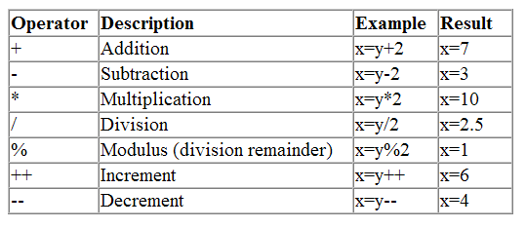
Các phép toán số học
y=5

Slide 3
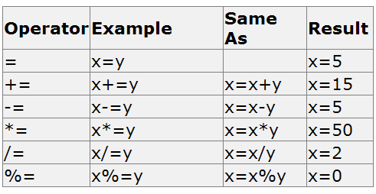
Các phép gán
x=10,y=5

Slide 4
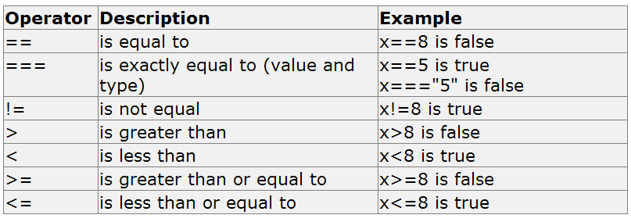
Các phép toán so sánh
x=5

Slide 5
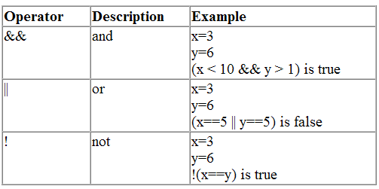
Các phép toán logic

Slide 6
Phép toán ghép xâu kí tự
Phép cộng trên xâu kí tự
  txt1="What a very";
  txt2="nice day";
  txt3=txt1+" "+txt2;
  txt3= What a very nice day
x=5+5; →10
x="5"+"5"; →55
x=5+"5"; →55
x="5"+5; →55
Phép cộng một xâu kí tự và một số cho một xâu kí tự

Slide 7
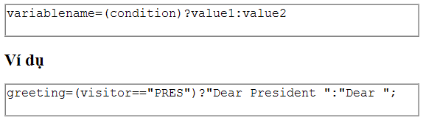
Phép toán điều kiện

Slide 8
Các cấu trúc điều khiển
Câu lệnh rẽ nhánh
Câu lệnh lặp

Slide 9
Câu lệnh rẽ nhánh IF
If (điều kiện)
{
<công_việc>
}
Ví dụ:
<script type="text/javascript">
//Write "Lunch-time!" if the time is 11
var d=new Date();
var time=d.getHours();
if (time==11)
{
alert("Lunch-time!");
}
</script>

Slide 10
Câu lệnh rẽ nhánh IF…ELSE
if (điều kiện)
{
<công_việc>
}
else
{
<công_việc_khác>
}
Ví dụ
<script type="text/javascript">
/*If the time is less than 10, you will get a "Good morning" greeting. Otherwise you will get a "Good day" greeting. */
var d = new Date();
var time = d.getHours();
if (time < 10)
{
alert("Good morning!");
}
else
{
alert("Good day!");
}
</script>

Slide 11
Câu lệnh switch
switch(bieu_thuc)
{
case 1: <cong_viec_1>
break;
case 2: <cong_viec_2>
break;
case n: <cong_viec_n>
break;
default: <cong viec khac neu khac cac truong hop tren>
}

Slide 12
Câu lệnh switch
<script type="text/javascript">
//You will receive a different greeting based
//on what day it is. Note that Sunday=0,
//Monday=1, Tuesday=2, etc.
var d=new Date();
theDay=d.getDay();
switch (theDay)
{
case 5: document.write("Finally Friday");
break;
case 6: document.write("Super Saturday");
break;
case 0: document.write("Sleepy Sunday");
break;
default: document.write("I'm looking forward to this weekend!");
}
</script>

Slide 13
Câu lệnh lặp FOR
For (biến = giá_trị_đâu; biến<=giá_trị_cuối; biến=biến + bước nhảy)
{
<công việc >
}
Ví dụ
<html>
<body>
<script type="text/javascript">
var i=0;
for (i=0;i<=10;i++)
{
document. write("The number is " + i);
document.write("<br />");
}
</script>
</body>
</html>

Slide 14
Câu lệnh lặp while
while( dieu_kien)
{
<công_việc>
}
Ví dụ
<html>
<body>
<script type="text/javascript">
var i=0;
while (i<=10)
{
document.write("The number is " + i);
document.write("<br />");
i=i+1;
}
</script>
</body>
</html>

Slide 15
Câu lệnh lặp do…while
Do
{
<công_việc>
}
while (điều_kiện)

Slide 16
Phá vỡ cấu trúc lặp
Break
  Phá vỡ vòng lặp hiện tại và thực hiện các lệnh tiếp theo sau vòng lặp đó
  Ví dụ
  <html>
  <body>
  <script type="text/javascript">
  var i=0;
  for (i=0;i<=10;i++)
  {
  if (i==3)
  break;
  alert(The number is " + i);
  }
  </script>
  </body>
  </html>

Slide 17
Phá vỡ cấu trúc lặp
Continue
  Phá vỡ vòng lặp hiện tại và tiếp tục với giá trị tiếp theo
Ví dụ
<html>
<body>
<script type="text/javascript">
  var i=0;
  for (i=0;i<=10;i++)
  {
  if (i==3)
  { continue; }
  document. write("The number is " + i);
  }
</script>
</body>
</html>

Slide 18
For in
For in được dùng để thực hiện lặp khi duyệt qua thành phần của một mảng hoặc các thuộc tính của một đối tượng
For (biến in đối_tượng)
{
<công_việc>
}
Ví dụ
<html>
<body>
<script type="text/javascript">
  var x;
  var mycars = new Array();
  mycars[0] = "Saab";
  mycars[1] = "Volvo";
  mycars[2] = "BMW";
  for (x in mycars)
  {
  document.write(mycars[x] + "<br />");
  }
</script>
</body>
</html>

Slide 19
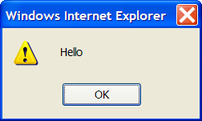

Một số các popup box
alert
  Hiển thị một thông báo cho người dùng
  Ví dụ:
    alert(“Hello”)

Slide 20
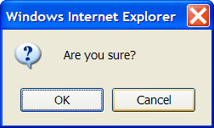
Một số các popup box
confirm
  Thường được dùng khi muốn người dùng đưa ra khẳng định chấp nhận hoặc từ chối
  confirm("Are you sure?");

Slide 21
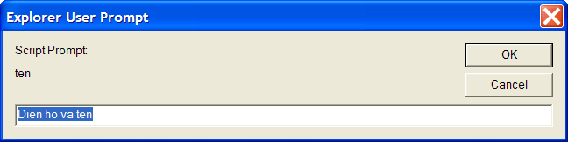
Một số các popup box
Prompt
  Được dùng khi muốn người dùng nhập dữ liệu
  prompt(“text”, giá_trị_mặc_định);

Slide 22

Hàm trong Javascript
Hàm
  là một đoạn mã lệnh có thể sử dụng lại
  Được thực hiện khi có lời gọi hàm
Hàm Javascript
  Được khai báo trong phần HEAD
  Được gọi trong phần BODY hoặc từ một hàm khác

Slide 23
Hàm trong Javascript
Khai báo
function ten_ham(tham_so_1, tham_so_2, … tham_so_n)
{
thân hàm
return giá_trị_trả_về; //nếu có
}
Hàm không có tham số
function ten_ham ()
{
thân hàm
return giá_trị_trả_về; //nếu có
}

Slide 24
Hàm trong Javascript
Ví dụ
function prod(a,b)
{
x=a*b;
return x;
}
function displaymessage()
{
alert("Hello World!");
}

Slide 25
Các sự kiện
Sự kiện chung
  onLoad
    Sự kiện nạp một trang web
    Ví dụ
      <body onload=“loadForm()”>
  onUnload
    sự kiện đóng một trang web
Sự kiện liên quan đến chuột
  onmouseover
    Khi con trỏ chuột chỉ vào một đối tượng nào đó
      <img src=“..” onmouseover=“show_description()”>
  onmousemove
    Khi con trỏ chuột di chuyển trên một đối tượng
  onmouseout
    Khi con trỏ chuột rời khỏi một đối tượng
  Onclick
    Sự kiện click chuột vào một đối tượng
  Ondblclick
    Sự kiện click chuột kép vào một đối tượng

Slide 26
Sự kiện liên quan đến bàn phím
onkeypress
  Khi gõ vào một phím trên bàn phím
onkeydown
  Khi 1 phím nhẫn vào một đối tượng
onkeyup
  Khi một phím đang nhấn vào một đối tượng được giải phóng

Slide 27
Sự kiện liên quan đến form
onsubmit
  Khi dữ liệu của một form được gửi đi
onreset
  Khi nhấn vào nut RESET của một form
onfocus
  Khi con trỏ hoặc chuột chỉ vào một đối tượng.
onblur
  Khi con trỏ hoặc chuột rời khỏi đối tượng.
onselect
  Khi người dùng chọn một đoạn văn bản trong một phần tử INPUT hoặc TEXTAREA.
onchange
  Khi một đối tượng bị mất focus và giá trị của nó thay đổi

Slide 28
Liên kết một sự kiện với 1 đối tượng và goị hàm javascript
<element event=“ten_ham(tham_so)" />
Ví dụ:
  <body onload=loadForm()>
  <input type=“submit” onclick=“verify_data()”>
  <input type=“checkbox” onchange=“ten_ham(tham_so)”>

